Slide 1
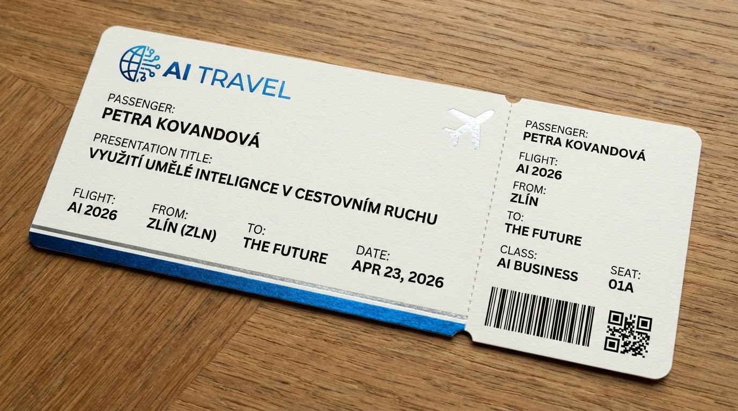


Slide 2
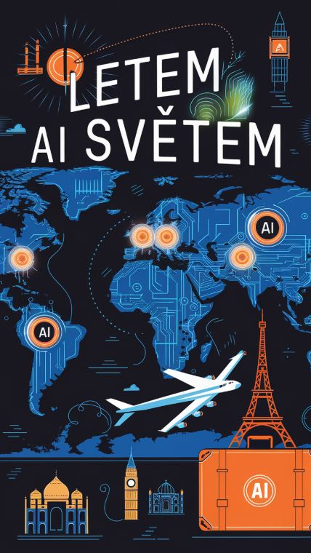
Program dnešního setkání
01
Data, čísla, trendy
Co říkají reporty?
02
AI agenti v turismu
Vaši noví kolegové, co nikdy nespí
03
Kde dnes AI je?
Spoiler: skoro všude
04
SEO a viditelnost v AI
Jak přimět robota, aby Vás doporučil
05
Sdílení a dotazy
Vaše zkušenosti, naše uši

Slide 3
Všechny (dnešní) cesty vedou k AI
(A tady máte mapu – stačí naskenovat QR kód!)
Na tomto QR kódu naleznete všechny nástroje, techniky a tipy z dnešní přednášky.

Slide 4
Cestovatelé vs. AI: Láska na první klik?
46%
18%
73%
GenAI pro plánování cest
Pravidelní uživatelé AI
Otevřeni AI doporučením
uživatelů využilo GenAI v uplynulém roce pro plánování cest.
cestovatelů využívá AI pravidelně — nárůst se očekává brzy.
cestovatelů je ochotno přijmout AI doporučení při plánování.
2×
🔁
Rychlejší rezervace
Jednou AI, navždy AI
Cestovatelé s AI si rezervují dvakrát rychleji.
Kdo GenAI vyzkoušel, velmi pravděpodobně ji znovu použije.
Zdroj: Technology Trends 2025

Slide 5
Travel Trends 2026: AI mění pravidla hry
Růst AI při plánování cest
Kombinace AI + lidských zdrojů
Posun k agentivní AI
Uživatelé AI meziročně vzrostli. AI šetří čas (42 %), dává personalizovaná doporučení (37 %) a pomáhá objevit nové destinace (36 %).
Vlastní AI agenti budou aktivně vyhledávat návrhy napříč webem na základě osobní historie a preferencí uživatele.
Cestovatelé využívají LLM pro přehled, ale ověřují si detaily u lidí (Reddit, YouTube). 25 % se setkalo s halucinacemi AI.
Plynulejší pohyb na letištích
Hyperpersonalizace ubytování
Systémy jako Amadeus Seamless Corridor identifikují cestující za pohybu – konec zastavování u přepážek a kontrol.
Zánik vágních kategorií pokojů. Zákazníci budou vyžadovat naprostou personalizaci přímo na míru díky AI asistentům.
Zdroj: Travel Trends 2026

Slide 6
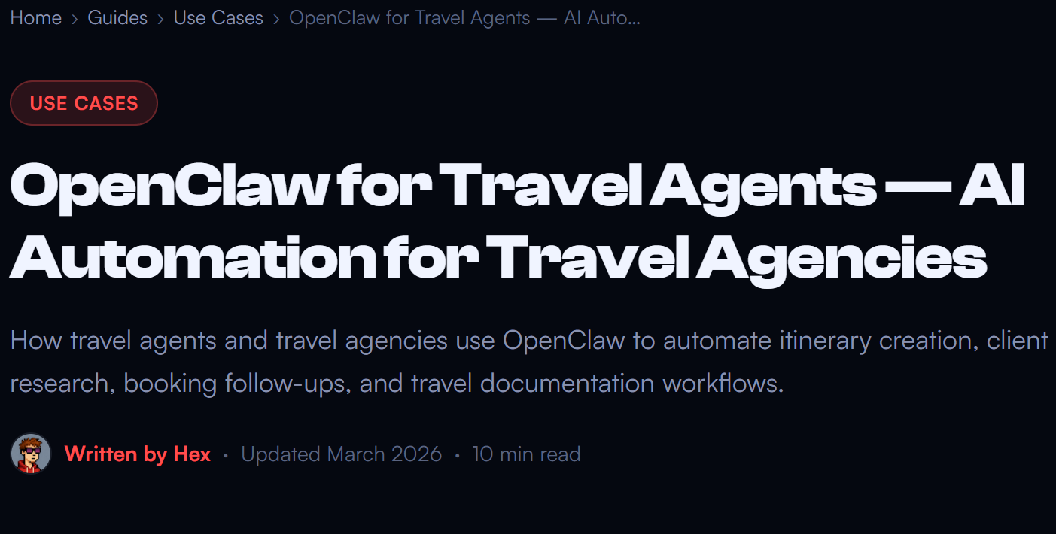

Slide 7

Kde mladí hledají inspiraci? Na Google ne.
05.10.2025

Slide 8
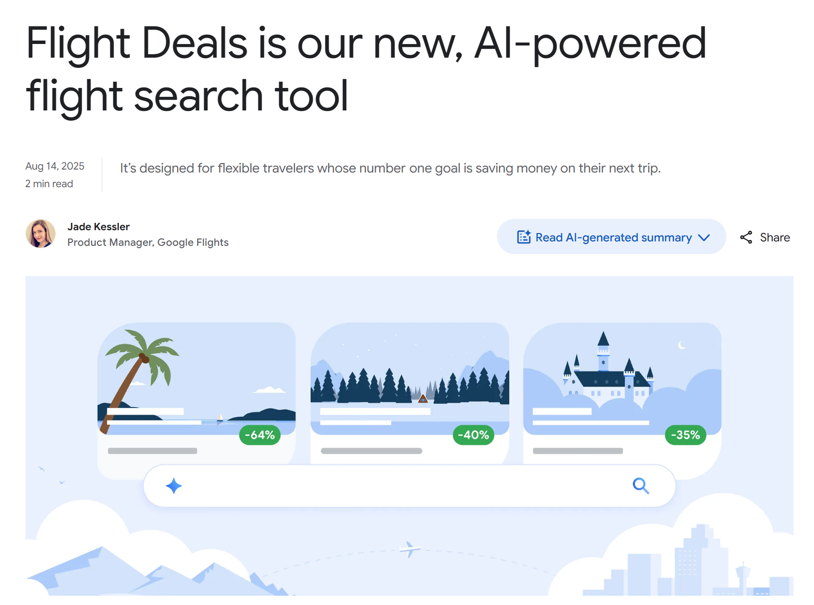
Mezitím Google… letenkářem
Jak to funguje?
Stačí popsat své cestovní plány jako při rozhovoru s přítelem — nástroj nabídne relevantní možnosti díky AI a datům Google Flights.

Slide 9
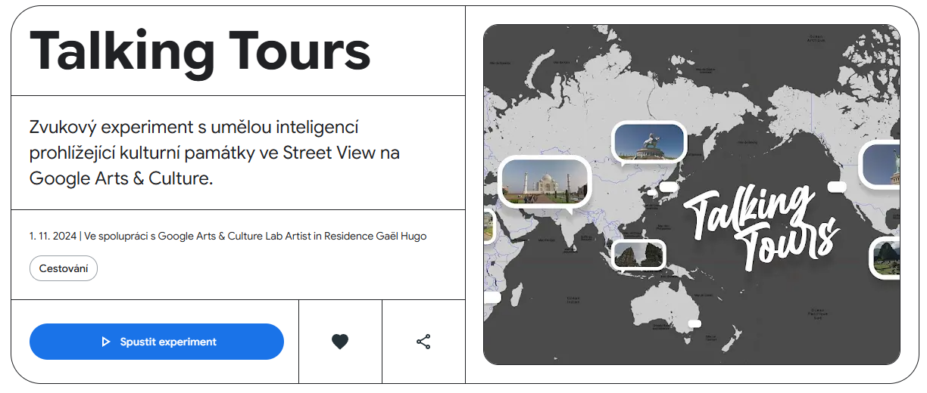
Google průvodcem

Slide 10
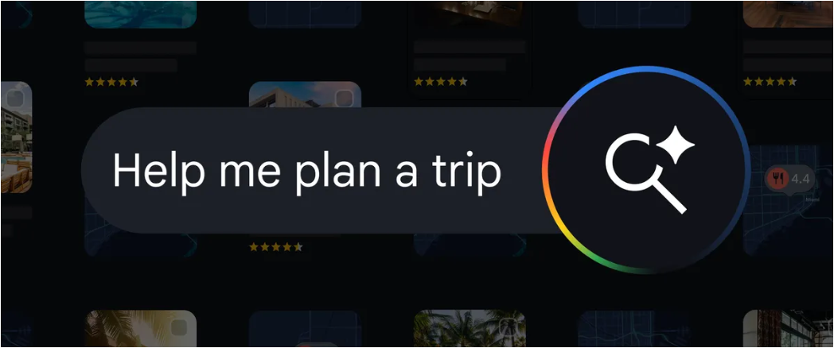
Google plánovačem cest

Slide 11
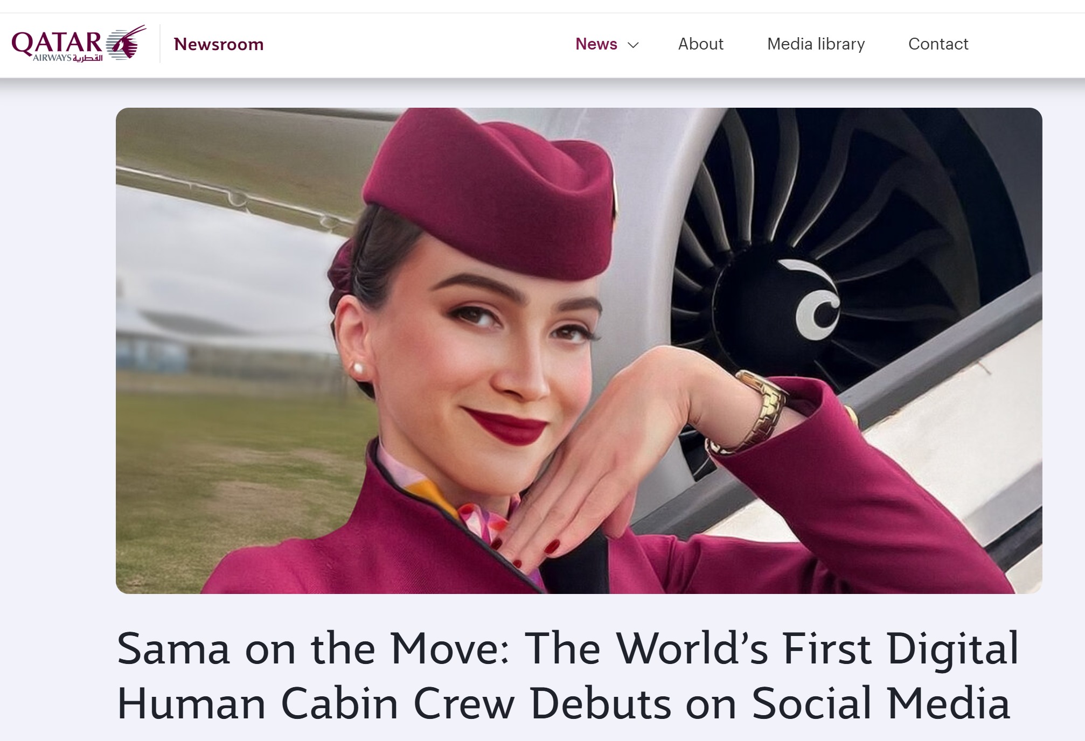
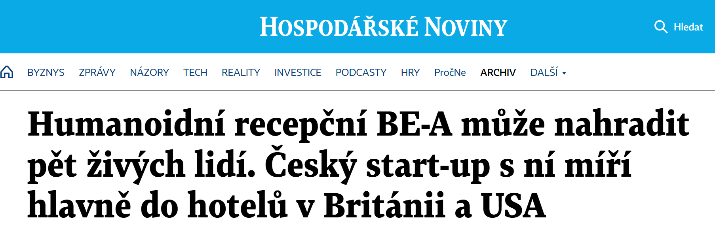
AI kam se podíváš

Slide 12
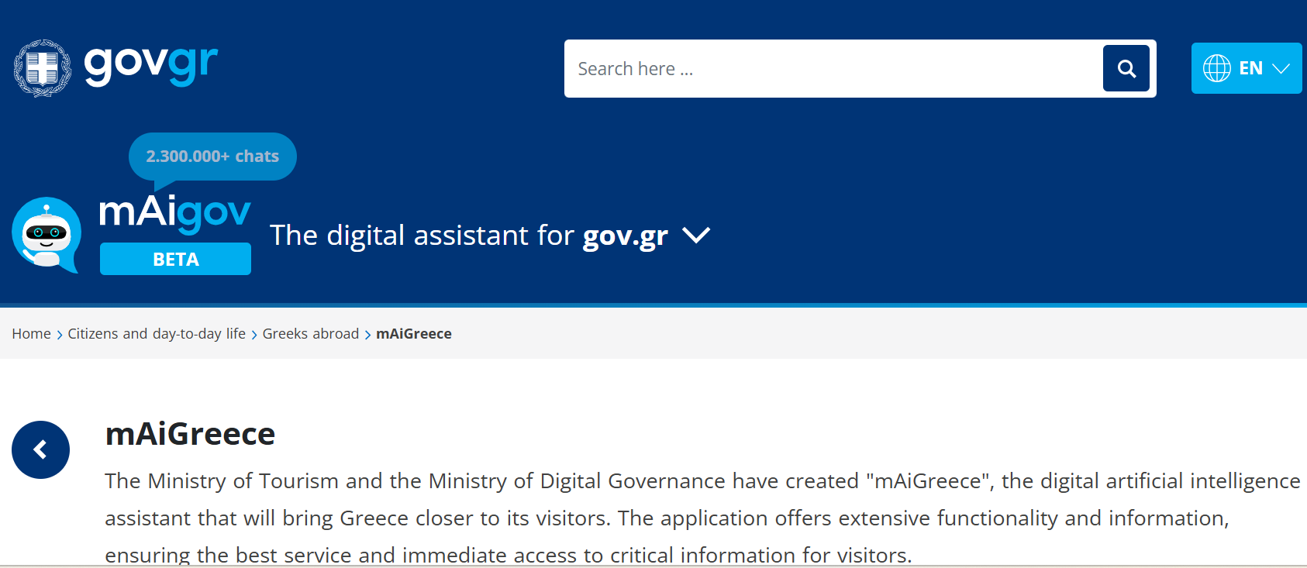
AI inspirace ze světa cestování
Řecký digitální asistent
Ministerstva cestovního ruchu
Aplikace nabízí cestovatelům informace o:
• Nemocnicích a zdravotních střediscích
• Ambasádách a policejních stanicích
• Plážích s modrou vlajkou
• Muzeích a turistických atrakcích

Slide 13
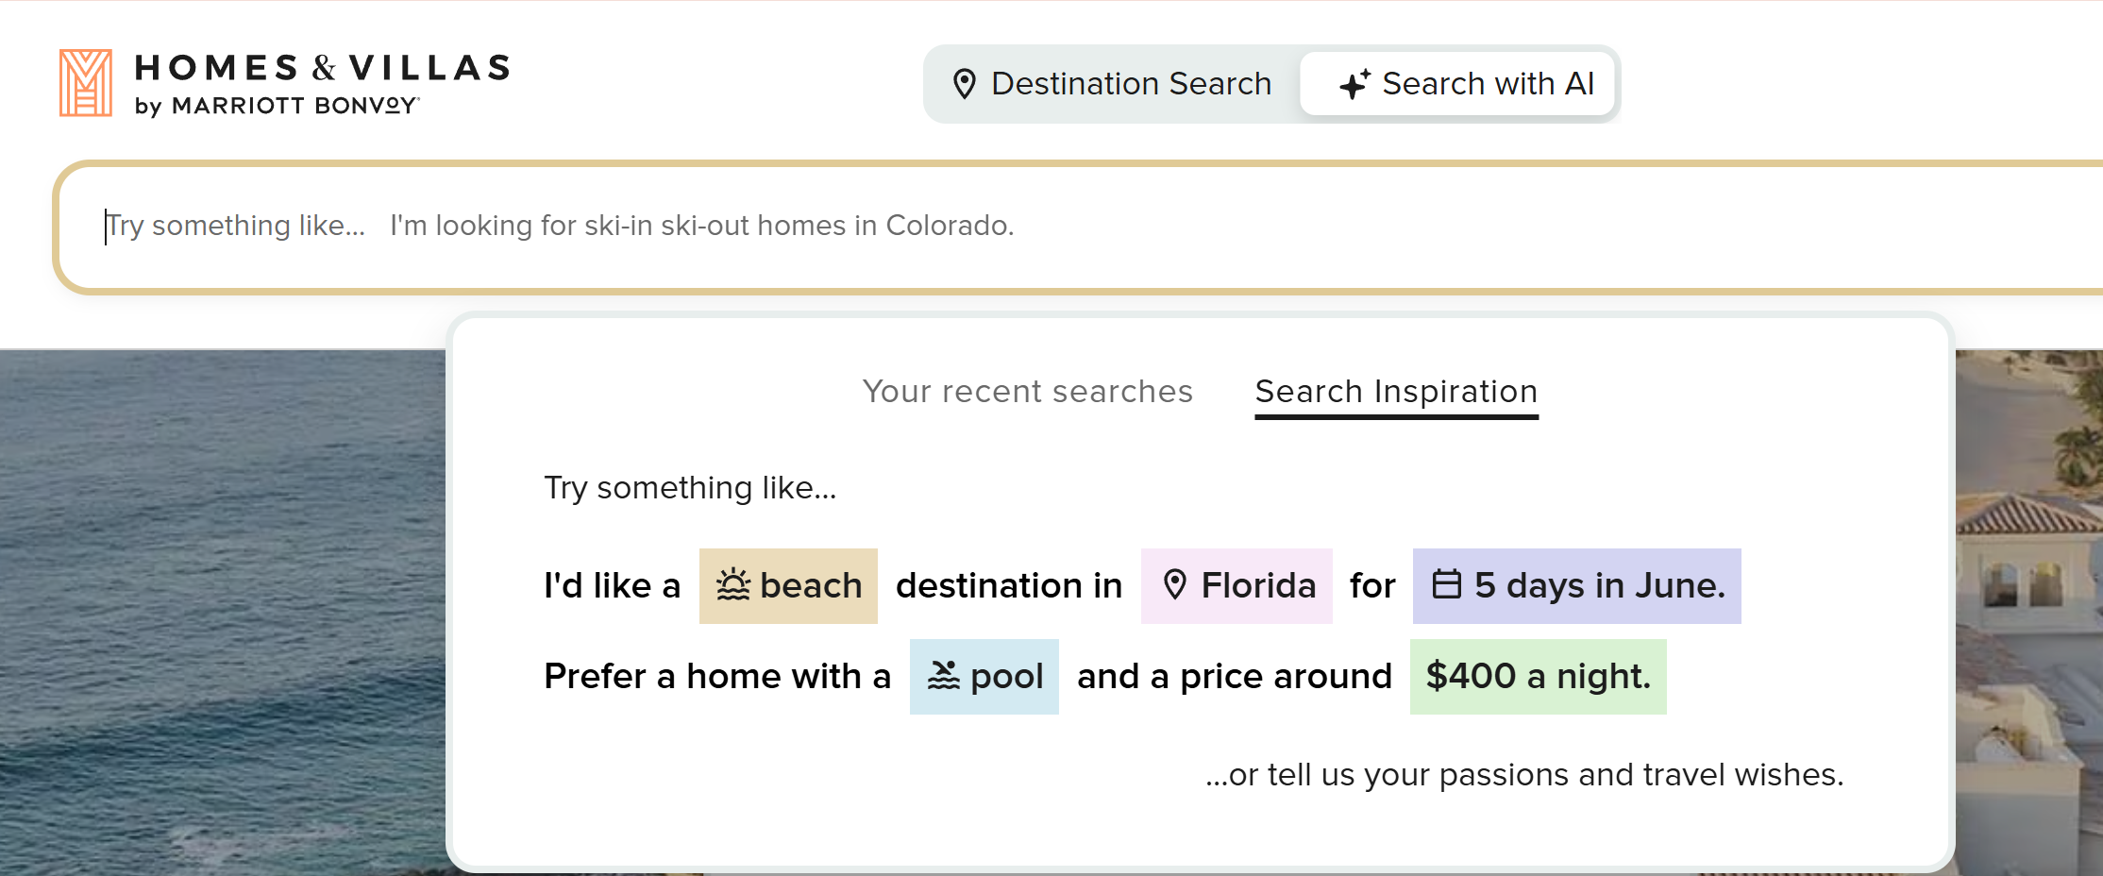
Řekni AI, kam chceš jet. Ona tě pošle do Mariottu.

Slide 14
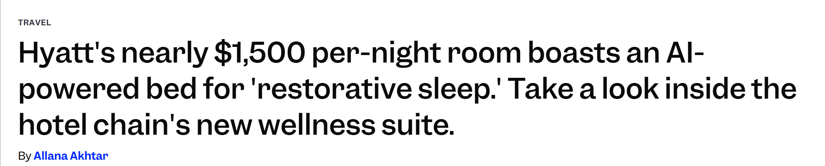
Sladké sny. Samozřejmě s AI.

Slide 15
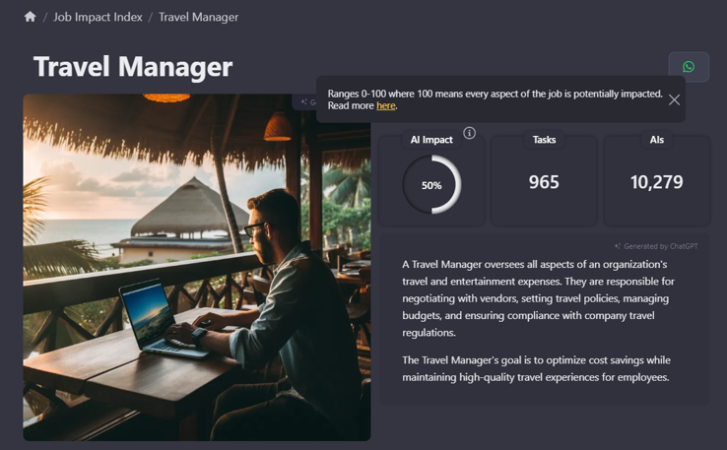
Vezme AI práci v cestovním ruchu?

Slide 16
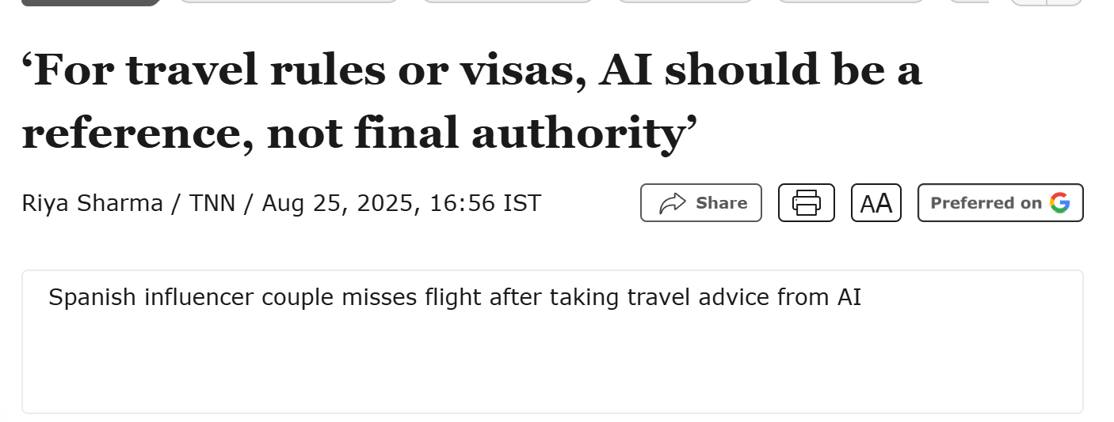
Když si AI vymýšlí…

Slide 17








Další AI na cesty — kufry sbalte sami!

Slide 18






A samozřejmě lze využít staré známé…

Slide 19
SEO se mění na GEO
Generative Engine Optimization · AI už vás neposílá do Googlu, ale rovnou na cestu
SEO už nestačí
Google už nerozhoduje sám — AI odpovídá přímo.
Buďte AI-friendly
AI potřebuje přesná data, jinak turisty pošle jinam.
Buďte vidět všude
Blogy, články, sociální sítě — AI si vás musí všimnout.
Strukturovaná data
Schema.org, recenze, FAQ — AI to miluje.
Pište pro lidi i AI
Přirozený jazyk + konkrétní fakta = ideální obsah.

Slide 20
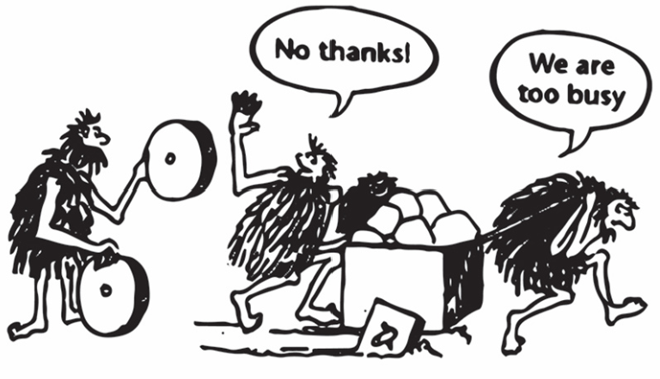
Petra
Kovandová
ve spolupráci s AI
Kovandova.P9@gmail.com
Holešov 2026

